Slide 1
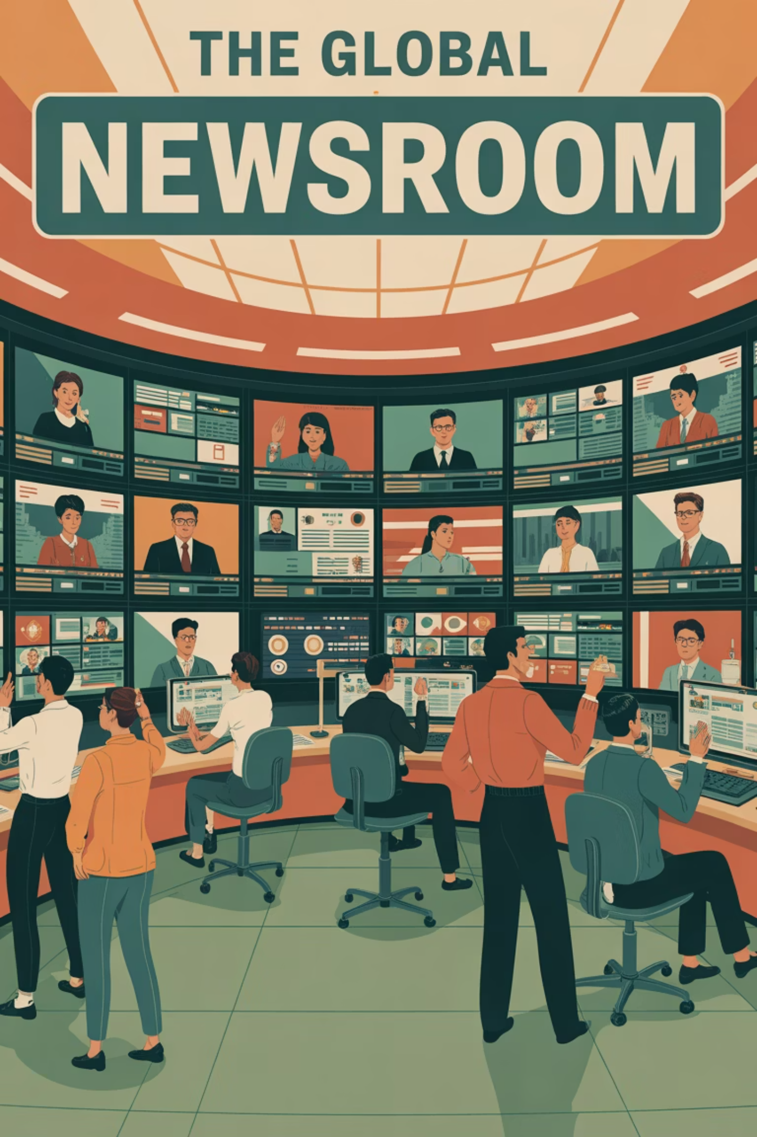

MEDIActive Youth: Informing the Balkans
Глобални перспективи
за вестите
Новинското известување значително се разликува низ светот, обликувано од политички, културни и економски контексти.

Slide 2
Разбирање на разликите во глобалните вести
Политички рамки
Културни контексти
Економски фактори
Регулаторните системи и степенот на слобода на медиумите значително се разликуваат меѓу земјите, што влијае на начинот на кој се известува.
Културните норми и вредности ја обликуваат насоката и тонот на известувањето во различни региони.
Моделите на финансирање и корпоративните интереси влијаат врз уредничките одлуки и приоритетите во покривањето на темите.
Нашата цел е да ги опремиме читателите со алатки за критичка евалуација на вестите од глобална перспектива.

Slide 3
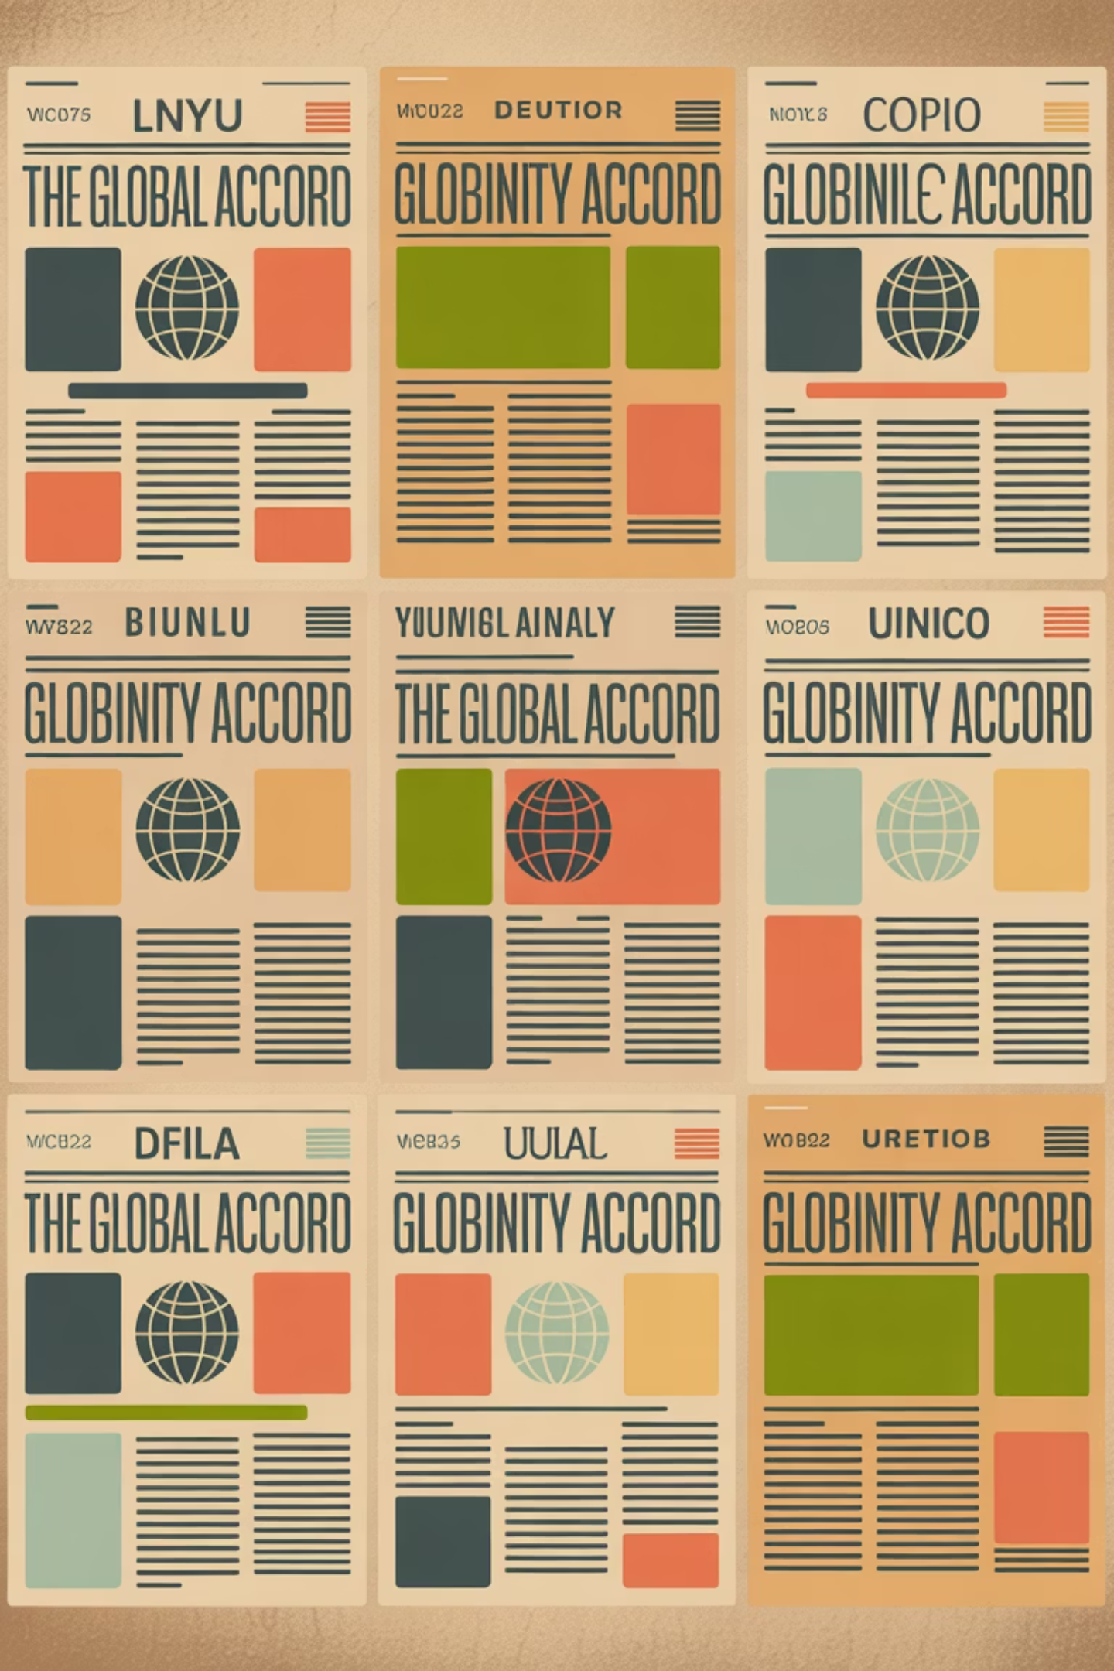
Медиуми низ различни земји
Соединети Американски
    Држави
Обединето Кралство
Медиумскиот пејзаж е високо конкурентен, со силна традиција на истражувачко новинарство, но сè повеќе поларизиран меѓу партиски ориентирани медиуми како Fox News и MSNBC.
Комбинација од јавен сервис (BBC), познат по неутрално известување, и комерцијални медиуми, меѓу кои и сензационалистички таблоиди како The Sun.
Кина
Медиумскиот простор е строго контролиран од државата, со државни агенции како Xinhua и China Daily кои се усогласени со владините политики.

Slide 4

Повеќе глобални медиумски средини
Русија
Овие контрастни медиумски средини покажуваат колку драматично се разликува новинарството ширум светот. Додека некои земји уживаат во медиумска слобода, други се борат со цензура и политичка контрола — фактори што можат длабоко да ја изменат приказната за глобалните настани.
Доминирана од државно контролирани медиуми како RT и Sputnik, кои го пренесуваат ставот на владата. Опозициските медиуми се соочуваат со значителна цензура.
Индија
Разновиден медиумски пејзаж со илјадници медиуми кои опслужуваат повеќе од 1,4 милијарди луѓе. Иако постои слобода на печатот, политичките и корпоративните интереси имаат силно влијание врз известувањето.

Slide 5

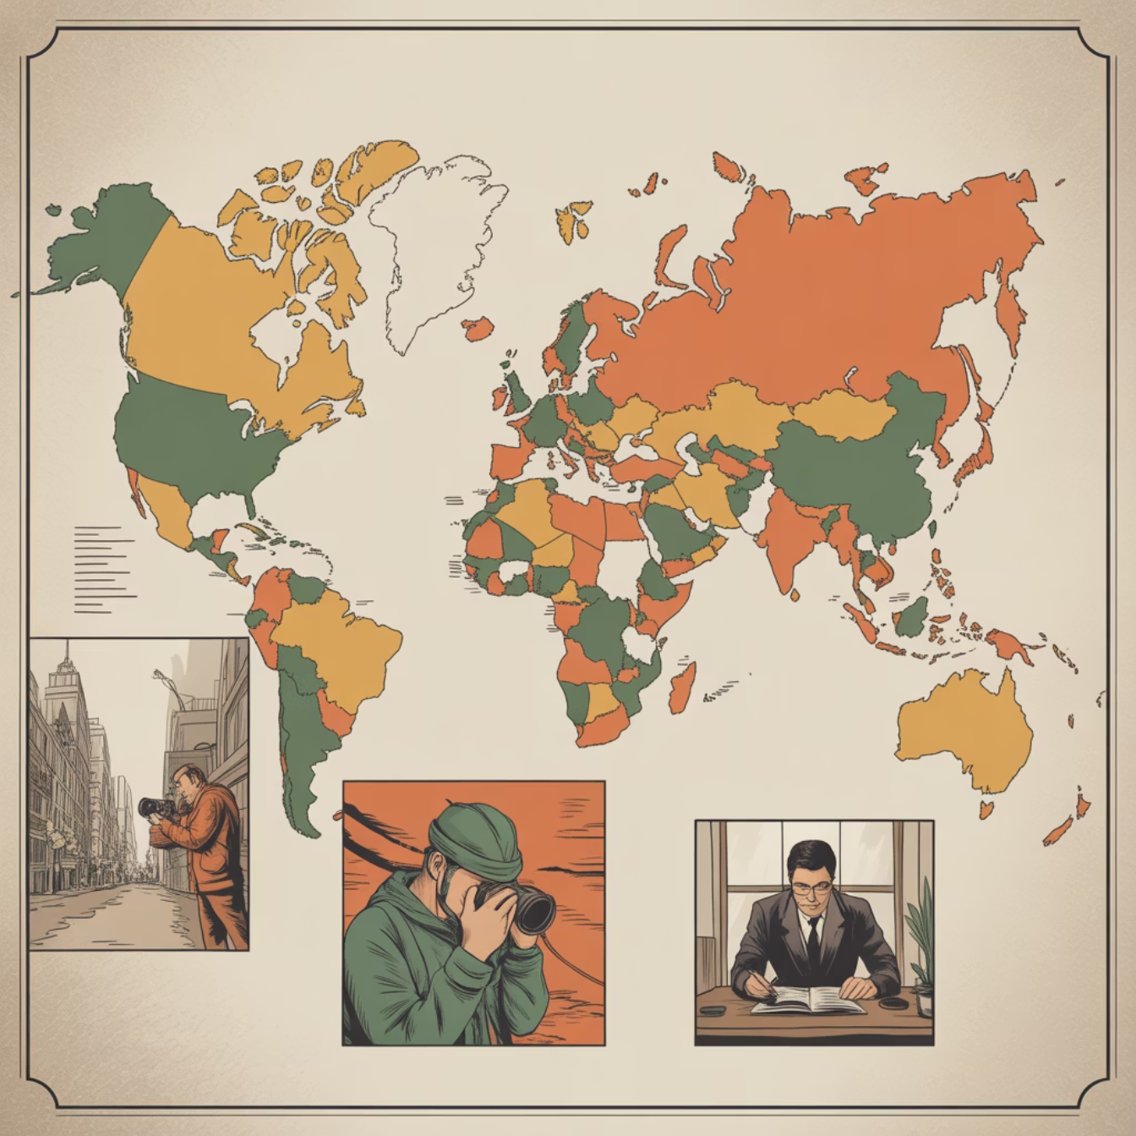
Владина контрола и културно влијание
Владина контрола
Организации како „Репортери без граници“ (Reporters Without Borders) ја следат медиумската слобода на глобално ниво преку нивниот годишен Индекс на слобода на печатот (Press Freedom Index).
Во авторитарни режими како Северна Кореја или Саудиска Арабија, медиумите се строго контролирани, а новинарите се соочуваат со сериозни ограничувања. Критичките ставови најчесто се потиснуваат.
Спротивно на тоа, западноевропските демократии обезбедуваат силна заштита на слободата на медиумите, иако политичките и корпоративните интереси сè уште можат да влијаат на известувањето.
Културни норми
Западните медиуми често нагласуваат индивидуални слободи и човекови права, додека многу азиски медиуми ставаат акцент на колективната добросостојба и националната стабилност.

Slide 6



Културни разлики во известувањето
Јапонија
Африкански земји
Блискиот Исток
Медиумите како NHK World се познати по воздржано и урамнотежено известување, што ги одразува културните вредности на хармонија и општествена одговорност.
Локалните новински агенции најчесто се фокусираат на заеднички теми и развојни прашања, како што се образованието, здравството и инфраструктурата.
Известувањето често се насочува кон регионалната стабилност, верските аспекти и влијанието врз заедницата.
Овие културни разлики создаваат различни новинарски наративи што ги одразуваат вредностите
и приоритетите на секое општество.

Slide 7

Главни меѓународни новински
агенции
Reuters (Обединето Кралство)
Една од најголемите и најреномирани агенции позната по објективно известување. Многу помали медиумски организации се потпираат на Reuters за меѓународни вести.
Associated Press (САД)
Функционира според кооперативен модел, при што нејзините содржини се објавуваат во илјадници медиуми ширум светот.
Agence France-Presse (AFP)
Има силно присуство во Европа и Африка, со мултијазично известување што го одразува европскиот поглед на глобалните настани.
Al Jazeera (Катар)
Влијателен актер во меѓународното новинарство кој често ги предизвикува западните наративи, особено кога станува збор за арапскиот свет.

Slide 8
Критичка потрошувачка на вести
Глобалниот медиумски екосистем
Како да станеме критички потрошувачи на вести:
Помалите или послабо финансирани медиуми често повторно објавуваат содржина од големите новински агенции, што значи дека начинот на кој агенции како Reuters или Associated Press (AP) го обликуваат известувањето може да влијае врз јавното мислење на глобално ниво.
Препознајте го политичкиот и културниот контекст на медиумскиот извор
Барајте повеќе гледишта за важни настани
Размислете кој е сопственик или финансиер на медиумот
Бидете свесни за влијанието на меѓународните
  новински агенции
Со разбирање на овие динамики, читателите можат подлабоко да ја ценат разновидноста на новинарските перспективи и критички да се вклучат во глобалното известување.

Slide 9

Ви благодарам!
Прашања?

